Slide 1
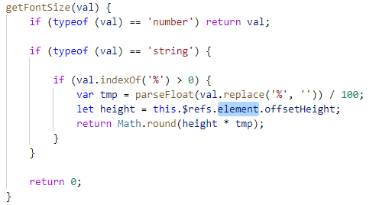
方法1：利用组件的高--this.$refs.element.offsetHeight;
然后利用百分比来获取文字的像素大小

Slide 2
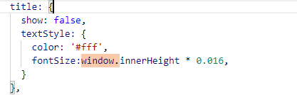
方法2： 利用窗口的高--window.innerHeight
通过窗口的高度乘以一个数值，来设置高度大小

Slide 3
两种方法对比
相同点：都能根据屏幕大小来将echarts的字大小改变
不同点：方法1根据组件的大小，方法2根据窗口的大小
见解：方法2最大的问题在于，这个乘以的数值，也许只能在目前大屏的布局上有效果，如果换到一个布局（比如说一个屏幕就一个图表），那可能得到的就是字体偏小的结果。
另外方法1，也可以根据设置的字体百分比大小，来进行布局（比如title，legend，grid的布局），比较形象一点

